Slide 1
ОСЕНЬ
Автор: Орлова Светлана Викторовна

Slide 2
Поле осенью промокло,
Но зато созрела свёкла.
А в сентябрьских садах Много яблок на ветвях. Что к зиме мы собираем? Как его мы называем? (Урожай)

Slide 4
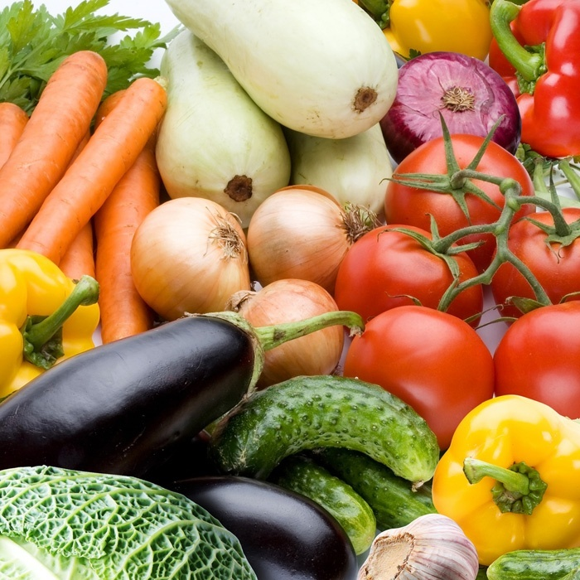

Slide 5
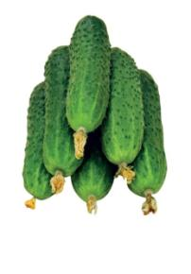
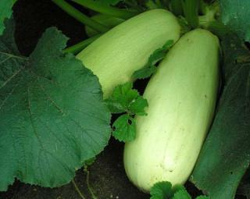
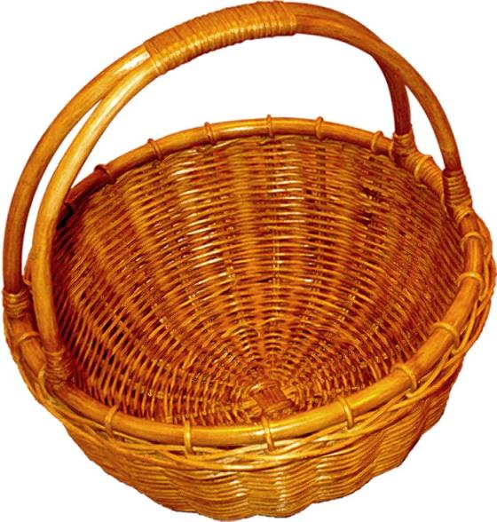
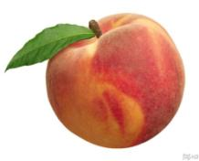
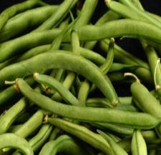
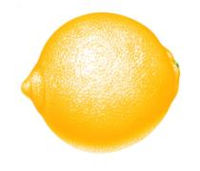
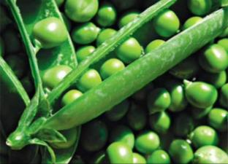
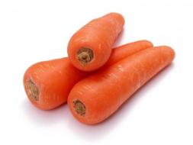

Slide 6
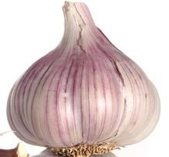
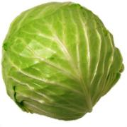
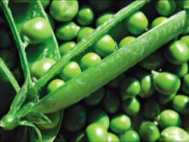
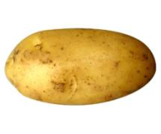
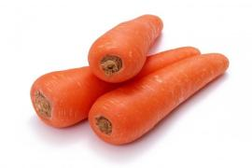
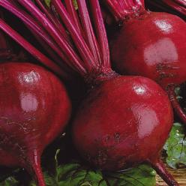
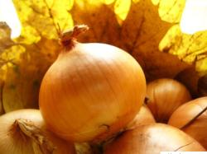
Вырастает он в земле, Убирается к зиме. Головой на лук похож. Если только пожуёшь Даже маленькую дольку — Будет пахнуть долго-долго.
Что за скрип, что за хруст? Это что ещё за куст? Как же быть без хруста, Если я ...
На красном солнышке подсох И рвётся из стручков ...
Ни окон, ни дверей-
Полна горница людей
Что копали из земли, Жарили, варили? Что в золе мы испекли, Ели да хвалили?
В десять одёжек плотно одет, Часто приходит к нам на обед. Но лишь за стол ты его позовёшь, Сам не заметишь, Как слёзы прольёшь.
Красный нос в землю врос, А зелёный хвост Снаружи остался.
В землю вросло, Сверху красно, Посерёдке толсто, под конец тонко.

Slide 7
Сентябрь 2013года

